Slide 1

MAESTRÍA EN ESTRATEGIA MILITAR TERRESTRE
TEMA: DISEÑO DE UN MODELO DE VIGILANCIA TECNOLÓGICA COMO HERRAMIENTA PARA MEJORAR LAS CAPACIDADES DE LAS FUERZAS ARMADAS DEL ECUADOR ENFOCADO A LA SEGURIDAD Y DEFENSA.
TCRN DE E.M HENRY CRUZ - TCRN DE E.M ANGEL NAVAS
DIRECTOR: CRNL E.M.C FABRICIO VARELA

Slide 2

TEMARIO
PLANTEAMIENTO DEL PROBLEMA
ENUNCIADO DEL PROBLEMA
PREGUNTAS DE INVESTIGACIÓN
JUSTIFICACIÓN DE LA INVESTIGACIÓN
OBJETIVO GENERAL
FUNDAMENTACIÓN TEÓRICA
HIPÓTESIS
VARIABLES INDEPENDIENTE Y DEPENDIENTES
OPERACIONALIZACIÓN DE LAS VARIABLES
OBJETO DE ESTUDIO Y CAMPO DE ACCIÓN
DISEÑO DE LA INVESTIGACIÓN
DESARROLLO DE LOS OBJETIVOS
13. PROPUESTA
CONCLUSIONES Y RECOMENDACIONES

Slide 3


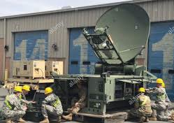

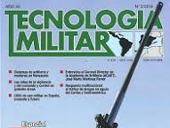
PLANTEAMIENTO DEL PROBLEMA
El componente tecnológico
La Vigilancia Tecnológica
Limitada disponibilidad de sistemas tecnológicos
(I+D+I)
La investigación científica

Slide 4
2. ENUNCIADO DEL PROBLEMA
Requerimiento de tecnología propia
No existe una modelo que permita la I+D+I
Mejorar las capacidades institucionales.

Slide 5

3. PREGUNTAS DE INVESTIGACIÓN
¿La tecnología es un requerimiento para incrementar las capacidades de las FF.AA. ecuatorianas?
¿Qué nivel de importancia tiene la tecnología, para incrementar las capacidades en FF.AA., ecuatorianas?
¿Se ha realizado estudios de vigilancia tecnológica para la seguridad y la defensa en el Ecuador?
¿Las FF.AA. ecuatorianas, en la actualidad disponen de un modelo sostenido y sustentable de desarrollo tecnológico?

Slide 6


4. JUSTIFICACIÓN DE LA INVESTIGACIÓN
Las FF.AA., incrementar sus capacidades conjuntas
Es conocer el estado actual de la tecnología tanto propia como de terceros.
Notes:
Uno de los lineamientos es disponer tecnología propia orientada a producir bienes y servicios que genere auto sustentabilidad y reducción de la dependencia tecnológica.

Slide 7


4. JUSTIFICACIÓN DE LA INVESTIGACIÓN
INTERÉS
Humanos
Tecnológicos
Metodológicos
FACTIBILIDAD
Es prioritario
Notes:
No ha generado aún metodologías de vigilancia tecnológica en el ámbito de seguridad y defensa. Es de interés prioritario para la institución militar, el disponer al menos de un modelo de vigilancia tecnológica
siendo uno de los principales problemas, en la generación de estrategias necesarias para la planificación y ejecución de proyectos de desarrollo institucional, que permitan el cumplimiento efectivo de las misiones encomendadas.
Es de necesidad e interés prioritario para la institución militar, el disponer al menos de un modelo de vigilancia tecnológica que les permita a los organismos competentes actuar en forma coherente, guiada y planificada en post de solventar las necesidades de Investigación, Desarrollo e Innovación orientada al mejoramiento de las capacidades de las FF.AA., como un elemento transversal.

Slide 8


5. OBJETIVO GENERAL Y ESPECÍFICOS
DETERMINAR Y COMPARAR
PRESENTAR
Un modelo de VT para incrementar las capacidades de FF.AA. ecuatorianas.
Modelos de vigilancia tecnológica existentes a nivel mundial, regional y nacional.
Desarrollar una metodología para VT en FF.AA. del Ecuador, así como disponer de un marco de referencia, como insumo para la toma de decisiones, con menor riesgo e incertidumbre y anticipándose a los cambios futuros.
01
02
Establecer el modelo
ESTABLECER Y ANALIZAR
03
Capacidades de las Fuerzas Armadas ecuatorianas con un horizonte temporal.
VT existentes en la actualidad de las Fuerzas Armadas ecuatorianas.
04

Slide 9



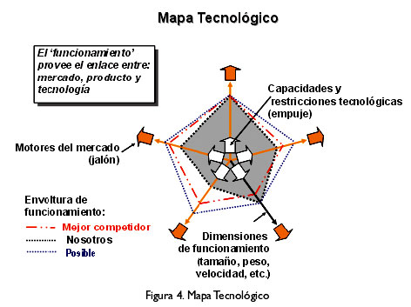
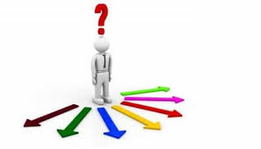

6. FUNDAMENTACIÓN TEÓRICA
sistematizada
obtención
actualiza
facilita
Etapas: planeación, búsqueda y captación, análisis y organización, vigilancia y comunicación.

Slide 10
7. HIPÓTESIS
Posicionamiento FF.AA.
Ciencia & Tecnología - Modelos
FF.AA. ecuatorianas
Modelo sostenible-sustentable

Slide 11
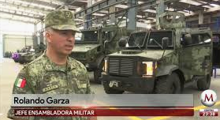
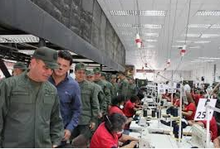
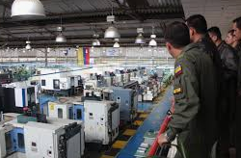
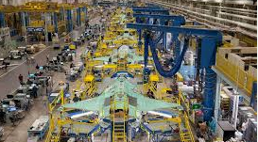
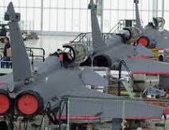
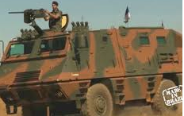
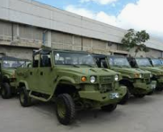
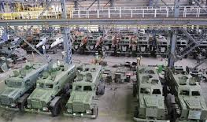
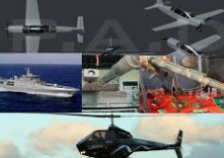
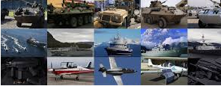
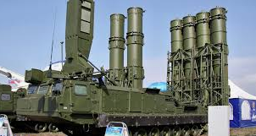
8. VARIABLES INDEPENDIENTE Y DEPENDIENTES
VARIABLE INDEPENDIENTE

Slide 12
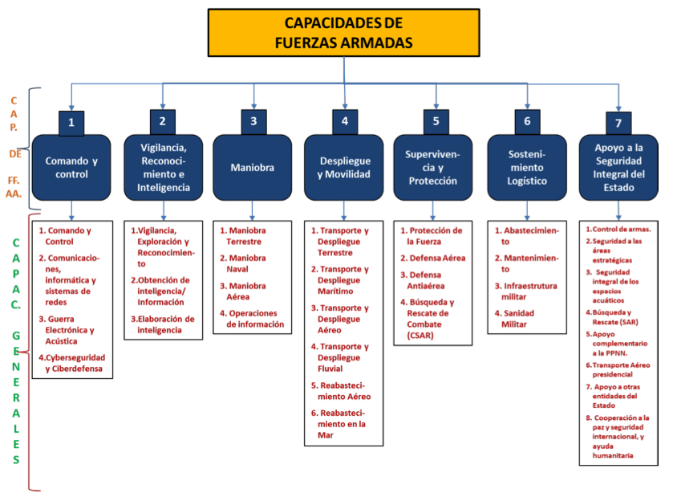
8. VARIABLES INDEPENDIENTE Y DEPENDIENTES
VARIABLE DEPENDIENTE
TECNOLOGÍA
TECNOLOGIA
Fuente: COMACO

Slide 13
9. OPERACIONALIZACIÓN DE LAS VARIABLES
V INDEPENDIENTE
DIMENSIÓN | INDICADORES
POLÍTICA INTERNACIONAL | Indicadores de desarrollo de Normativa Internacional de buenas prácticas para alcanzar la vigilancia tecnológica. Normativa Internacional para alcanzar producción de tecnología. La ciencia y tecnología enfocadas a la seguridad y defensa
SEGURIDAD Y DEFENSA | Ciclo metod. para producción de información para la VT . Publicaciones científicas internacionales como indicador de Producción científica. Patentes como indicador de posicionamiento tecnológico. Gestión de la ciencia y tecnología en FF.AA. Desarrollo de ciencia y tecnología para FF.AA.
NUEVAS TECNOLOGÍAS
INCREMENTA CAPACIDAD
DISUASIVA
OPERATIVA
CONFIANZA SOCIAL

Slide 14
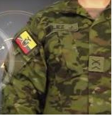
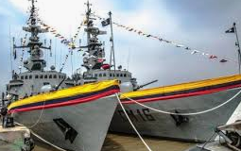
9. OPERACIONALIZACIÓN DE LAS VARIABLES
V DEPENDIENTE
DIMENSIÓN | INDICADORES
POLÍTICA | Constitución Política del Estado Ley Orgánica de Educación Superior Ley orgánica de las FF.AA. Política de la Defensa Nacional
SEGURIDAD Y DEFENSA | Estructura Organizacional Estratégica. Capacidades de las FF.AA.
ECONÓMICO | PIB en I+D+I. Cooperación externa en I+D+I
MILITAR | Requerimientos mejorar las capacidades. Niveles de operabilidad y operatividad de FF.AA. al 2021.
CAMBIO O DEPENDENCIA
TECNOLOGÍA CAMBIA
ORGANIZACIÓN
DOCTRINA
EMPLEO

Slide 15

10. OBJETO DE ESTUDIO Y CAMPO DE ACCIÓN
Notes:
Donde surgen los requerimientos y a quién van dirigidas las soluciones o propuestas para resolver el problema o la deficiencia. En este caso en específico el demandante de la solución y la propuesta para la mejora de los procesos de I+D+I representan las Fuerzas Armadas del Ecuador.

Slide 16

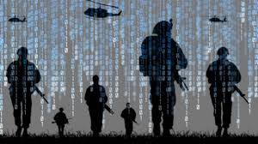
11. DISEÑO DE LA INVESTIGACIÓN
Propone una metodología VT que se adapte a los procesos de desarrollo de tecnología.

Slide 17
12. DESARROLLO DE LOS OBJETIVOS
Planificación
Datos
Procesamiento
VT
Análisis
TOMA DE DECISIONES
RESULTADOS
Proceso de generación de la información
Notes:
VT es una metodología sistematizada para la obtención de información del estado actual y ejecución del desarrollo científico-tecnológico a raíz de la recolección de datos, transformación en información de gran valor, procesamiento y análisis, que finalmente los resultados orientarán a la toma de decisiones, con un constante monitoreo de los cambios de datos a fin de actualizar la información

Slide 18
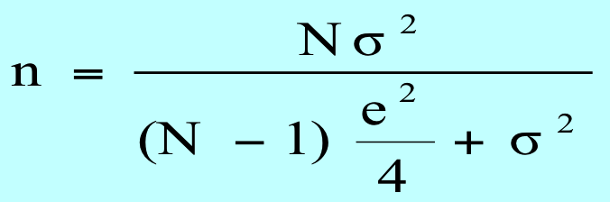
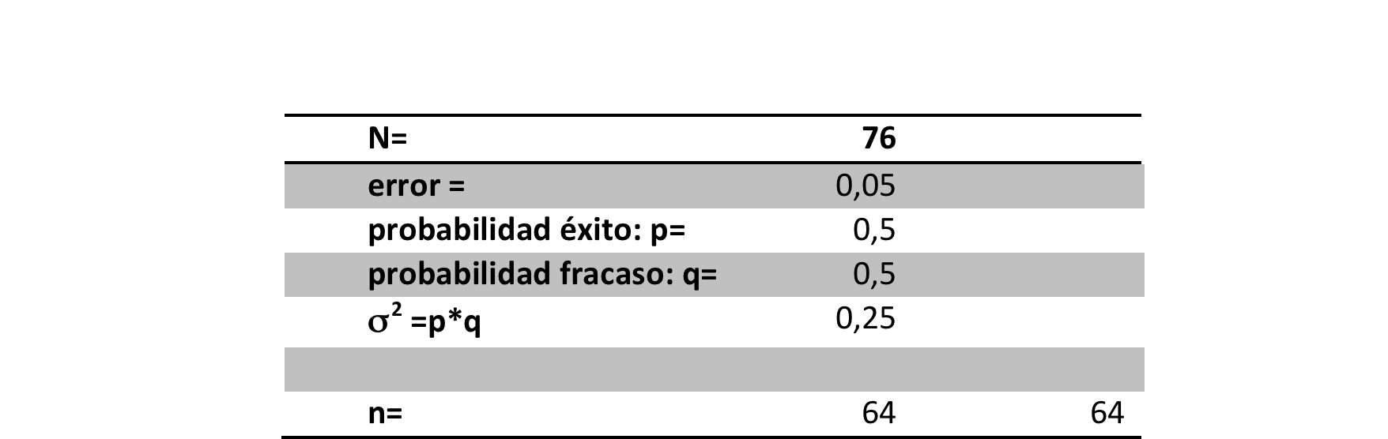
12. DESARROLLO DE LOS OBJETIVOS
MUESTRA

Slide 19

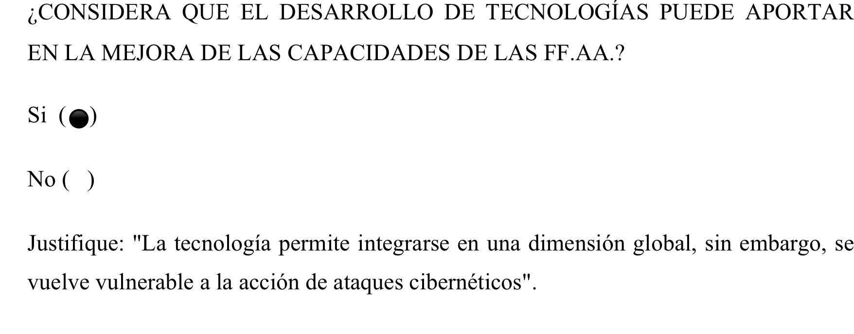
12. DESARROLLO DE LOS OBJETIVOS
MUESTRA
Notes:
Técnicas de recolección de datos
Análisis de documentos, los cuales aportarán información valiosa tanto para el diagnóstico como para la elaboración de la propuesta, aspectos que dan cumplimiento al objetivo de la investigación.
Encuesta y entrevistas, aplicadas a militares y civiles expertos a través de una conversación dirigida, con el propósito específico de generar preguntas y respuestas. En este dialogo se buscará recoger informaciones que orienten al cumplimiento de los objetivos del tema propuesto.
Valoración por el método del criterio de experto, sus criterios se emplearán para la valoración de la información, elaborar pronósticos a largo plazo, sobre posibles acontecimientos, para establecer un cuadro de la evolución estadística de las opiniones de expertos en un tema, fundamentadas en su análisis lógico y experiencia intuitiva.
La triangulación de datos, a partir de los obtenidos de las diferentes fuentes e instrumentos para tomar posiciones en el transcurso de la investigación, lo mas importante para este método es la habilidad para encontrar, seleccionar y analizar la información disponible.

Slide 20

12. DESARROLLO DE LOS OBJETIVOS
MUESTRA
Al Ing. Rubén León Ph.D. profesor investigador del Centro de Investigaciones Científicas Tecnologías del Ejército, el cual respecto a la siguiente pregunta:
Respondió: El Ecuador no dispone de recursos económicos para la adquisición de tecnología de punta que es muy costosa, sin presupuesto no es posible desarrollar investigaciones.
¿CONSIDERA QUE LAS FF.AA. ECUATORIANAS DEBERÍAN DESTINAR PARTE DE SU PRESUPUESTO PARA LA INVESTIGACIÓN, EL DESARROLLO Y LA INNOVACIÓN?
Notes:
Tipos de fuentes de información
Fuentes abiertas
Son los datos e información que pueden ser obtenidos en forma libre por cualquier persona u organización, sin considerar el costo, ya que puede tener precio o no. Generalmente corresponde a un 80% de la información requerida.
En este grupo se encuentran los datos de patentes, revistas de publicaciones científicas, datos financieros, económicos, etc. Su procesamiento de información suele ser desarrollado por inteligencia artificial, debido a la estandarización de los datos y de los procesos derivados (UCHILE, 2010).
Ejemplos:
Revistas de investigación: Science Master Journalist, Scientific Electronic Library Online, etc. Bases de datos de patentes: Organización Mundial de la Propiedad Intelectual, Instituto Nacional de la Propiedad Industrial de Chile, Oficina Española de Patentes y Marcas, Oficina de Patentes de Corea; Oficina de Patentes de Japón, IP de Australia, Oficina de Patentes y Marcas Comerciales de Estados Unidos, Oficina Europea de Patentes, Oficina de Registros de Compañías y Propiedad Intelectual, Oficina Estatal de Propiedad Intelectual de la República Popular de China.
Entre los buscadores de patentes disponibles en internet tenemos: Patentscope, espacenet, uspto.gov, google.cl/patents, inapi.cl, IPC CAT, entre otras.
Existen también softwares pagados tales como: Rapid Miner, IBM SPSS Modeler, KXEN, SAS, Statistica, Matlab, MyPIERS, CREAX Creation Suite, entre otros y gratuitos tales como: R-Project, KNIME, Orange, Weka entre otros, los cuales son verdaderos soportes para la VT.
Fuentes restringidas
Estas fuentes de datos no son disponibles para el público en general, son reservadas a organizaciones y se considera la venta de datos a personas preferenciales o venta de datos estadísticos de la competencia.
Es tipo de procesamiento de información se realiza a través de inteligencia humana, debido a la necesidad de recopilación de datos manualmente ya no es una actividad estandarizada, corresponde al 15% de información requerida.
Fuentes basadas en el espionaje
Estas fuentes hacen referencia a prácticas que implican la sustracción ilegal de datos o información procesada de terceros como competidores tecnológicos y productivos.
Estos datos requieren de un procesamiento de inteligencia artificial y humana, ya que pueden carecer de estructura. El espionaje puede permitir la apropiación de la información en forma ilícita, pudiendo ser incorporada automatizada a través de la inteligencia artificial, generando nuevo conocimiento.

Slide 21
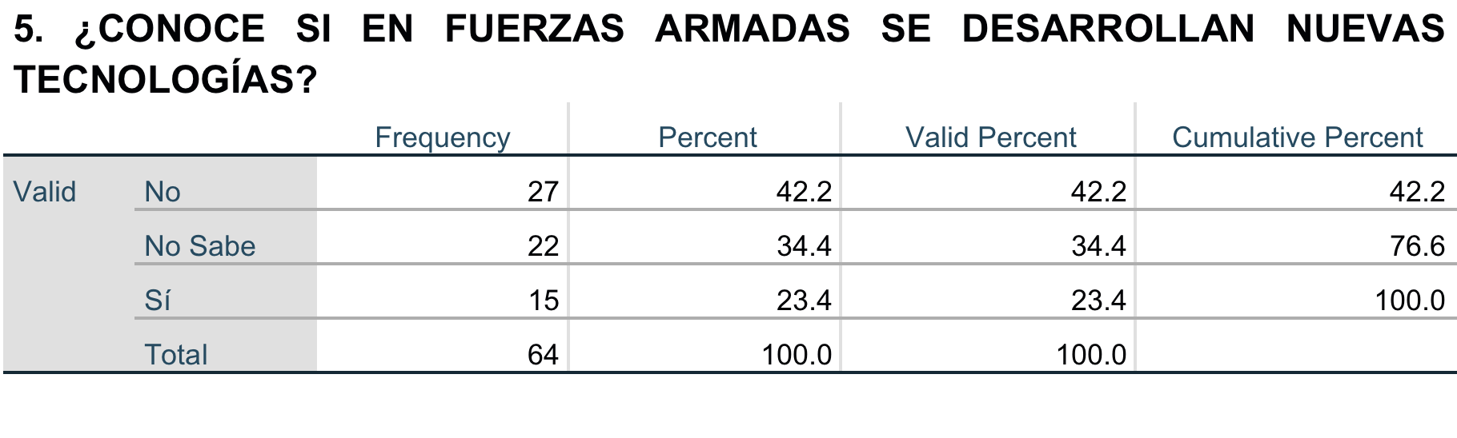
12. DESARROLLO DE LOS OBJETIVOS
MUESTRA

Slide 22
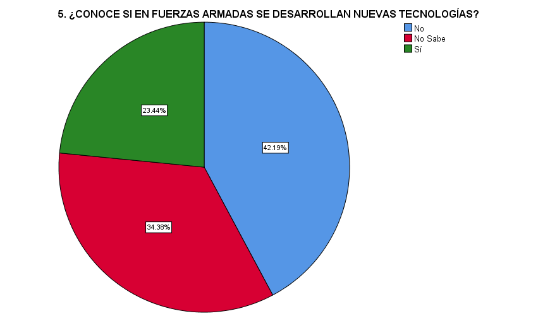
12. DESARROLLO DE LOS OBJETIVOS
MUESTRA
Notes:
El SPSS (Statistical Package for the Social Sciences) es un conjunto de programas orientados a la realización de análisis estadísticos aplicados a las ciencias sociales.

Slide 23
12. DESARROLLO DE LOS OBJETIVOS
DESARROLLO DE LOS OBJETIVOS OBJETIVO 1
Genérico
No específicos
No depende del E. Geográfico
No depende de la Organización
“Determinar y comparar los modelos de vigilancia tecnológica existentes a nivel mundial, regional y nacional”.
BUENAS PRACTICAS - LINEAMIENTOS
VT EJECUCIÓN
Operativo
(USA, JAPON)
VT NEGOCIOS
Teórico-Practico
(FRANCIA)

Slide 24
12. DESARROLLO DE LOS OBJETIVOS
UNE 16006
España
Colombia
Argentina
ISO 9001-14001
EE.UU
CHILE
PERÚ
DESARROLLO DE LOS OBJETIVOS OBJETIVO 1
ESCUELA FRANCESA
Brasil
Argentina
IRAM
ASIA

Slide 25
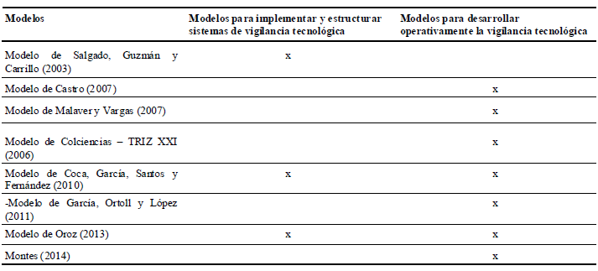
12. DESARROLLO DE LOS OBJETIVOS
DESARROLLO DE LOS OBJETIVOS OBJETIVO 1
Fuente: Montes (2014)

Slide 26
12. DESARROLLO DE LOS OBJETIVOS
DESARROLLO DE LOS OBJETIVOS OBJETIVO 2
“Establecer y analizar las capacidades de las Fuerzas Armadas ecuatorianas con un horizonte temporal”.
MISIONES
CAPACIDADES
PRESUPUESTO
COMANDO Y CONTROL
VIGILANCIA Y RECONOCIMIENTO
DESPLIEGUE Y MOV
SUPERVIVENCIA Y PROTECCIÓN
SOSTENIMIENTO LOGISTICO
APY A LA SEG, INT, E
Op. Vigilancia y Control T.A.A
Op. Convencionales
Op. Ámbito Interno
ESTADO

Slide 27
12. DESARROLLO DE LOS OBJETIVOS
DESARROLLO DE LOS OBJETIVOS OBJETIVO 2
Relación entre el requerimiento y la asignación a la F.T

Slide 28
12. DESARROLLO DE LOS OBJETIVOS
DESARROLLO DE LOS OBJETIVOS OBJETIVO 3
“El modelo de vigilancia tecnológica existentes en la actualidad de las Fuerzas Armadas ecuatorianas”
Oct 2018
D.I.D
D.D.M
LINEAMIENTOS
NO POLÍTICAS
70% no lineamientos
86% no modelos
9,68% Tecnología
96,88% Presupuesto I+D+I
CT = DT*t
La Capacidad tecnológica (CT) dependerá de la masificación del desarrollo y producción tecnológica (I+D+I+Producción) en un determinado tiempo (t).

Slide 29
12. DESARROLLO DE LOS OBJETIVOS
DESARROLLO DE LOS OBJETIVOS OBJETIVO 4
EE.UU., España , Colombia
E. Operativa
Pragmática
“Presentar y/o adaptar un modelo de vigilancia tecnológica para incrementar las capacidades de Fuerzas Armadas ecuatorianas”.
Propuesta de uso C.P.I
Actualización
Normativa
Facilita Comprensión
Menor tiempo de implementación

Slide 30
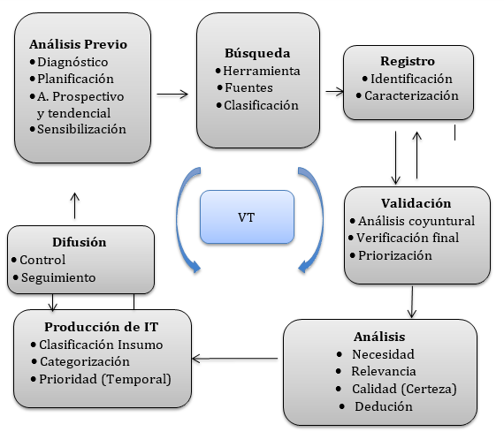
12. DESARROLLO DE LOS OBJETIVOS - PROPUESTA
DESARROLLO DE LOS OBJETIVOS OBJETIVO 4

Slide 31
13. DESARROLLO PROPUESTA - ANÁLISIS PREVIO
CONDICIONES INICIALES
Diagnóstico
Alcance planificación estratégica
Organización estructural y functional
Planificación
Nuevo dimensionamiento
Horizontes temporales
Análisis Prospectivo Tendencial
Escenario deseable
Escenario posible
Recursos actuales y futuros
DIAGNOSTICO, REQUERIMIENTOS, HOJA DE RUTA
FF.OO
Capacidad de FF.OO. Para I+D+I+P
¿Quién efectuará el proceso?
¿Dónde se efectuará?
Sensibilización
Compartir la información
Establecer prioridades
¿Cuándo iniciará el proceso?

Slide 32
CÓMO SE OBTENDRA LA INFORMACIÓN
BÚSQUEDA DE LA INFORMACIÓN
REQUERIMIENTOS
+
PRIORIDADES
Tipo de Herramienta
B.D patentes
B.D publicaciones científicas
Tipo de Fuentes de Información
F. Abiertas “A”
F. Restring. “B”
Clasificación de fuentes de información
Clasificación 1
Clasificación 2
Conferencias
Registros y Marcas
Portales Científicos
Notas de prensa
Redes sociales especilizadas
F. Op. Fund. “C”
Sin relevancia “D”
Estratégico, Seguridad sist. polt.-admin, economía, sociedad, salud.
Operativo/Táctico
Empleo directo en operaciones mil, multipropósito equipamiento, com.
Cambios
Oportunidades
Amenazas

Slide 33
REGISTRO DE LA INFORMACIÓN
ANOTACIÓN Y CLASIFICACIÓN LA INFORMACIÓN
Identificación del usuario
Pertinencia
Implicación
Situación actual
Correlación objetivo estratégico
Mejoramiento capacidades
Definir el requerimiento
Declaración
Necesidad estratégica VT
Organizar
Clarificar
Complementar
Línea Tecnológica/Detalle de la búsqueda
Campo amplio-detallado
Resultados – herramienta
Datos técnicos de búsqueda
Proceso técnico
Aspectos formales

Slide 34
VERIFICACIÓN DE PERTINENCIA Y NECESIDAD
VALIDACIÓN DE LA INFORMACIÓN
Revisión
Análisis
Feedback
Análisis coyuntural
Hipótesis de impacto
Verificación Final
Pertinencia
Priorización
Credibilidad
Capacidad Op
Sociedad
Definir impacto
Nivel aceptación
Relevancia
V. Ventaja
Resultados estratégicos
Beneficios
Grado de sostenimiento
Repercución Estratégica

Slide 35
PROCESO DE RAZONAMIENTO CORRELACIONAL
ANÁLISIS FINAL
Integración
Certificación
Validación
Correlación
Selección
Clasificación de la información (A-1)
Calidad y certeza
Impacto y las fuentes
Soluciones técnológicas
Necesidades estratégicas
Interpretación
Deducción integral de impacto (marco temporal)
Producción de información de VT

Slide 36
INFORMACIÓN PROCESADA
PRODUCCIÓN DE INTELIGENCIA Y DIFUSIÓN
Utilidad
Oportunidad
Validez
Pertinencia
Seguridad
Clasificación del Insumo
Dirección del aporte.
Categorización
Nivel de impacto
Prioridad
Valor
Relevancia
Tipo de repercución
Alcance del repercución
Capacidades operativas.
Impacto
Información
procesada
Difusión
Organismos de planificación
Centros de investigación
Tomadores de desición
Clasificada
Categorizada

Slide 37
14. CONCLUSIONES
La I+D+I require de un proceso metodológico de VT.
Las FF.AA., cada vez cumplen más misiones con menos presupuesto , es necesario una opción para conseguir sustentación institucional en el tiempo.
De la muestra encuestada se obtiene que un 98% establece que las FF.AA., deben masificar sus procesos I+D+I, para alcanzar a sus pares.
No se dispone de una metodología de VT para FF.AA., únicamente lineamientos y políticas más bien genéricas sin presentar indicadores de puesta en marcha.
La propuesta de un modelo de VT para FF.AA. ecuatorianas tiene soporte en el concepto de “Operatividad” acogido por países como EE.UU., España y Colombia en la región.

Slide 38
14. CONCLUSIONES
Se ha propuesto una metodología de VT acorde a la realidad ecuatoriana y de sus FF.AA.
La metodología propuesta está diseñada para el ámbito de la seguridad y la defensa en donde la fase del “Análisis” y “Producción de Inteligencia”, tienen un especial interés. Sin embargo, la metodología puede ser empleada para obtener información de alto valor para cualquier tipo de organización en donde se requiera de toma de decisiones estratégicas.
La presente metodología sirve de apoyo a la toma de decisiones, con menor riesgo e incertidumbre y que permitirá anticiparse a las futuras demandas de la institución militar.

